Slide 1
Овладение основными видами движения дома для детей средней группы
Рекомендовано всем детям, под присмотром родителей, во время нахождения дома, выполнение упражнений от
Пахомовой Натальи Ивановны
инструктора по физической культуре МБДОУ №53 «Росточек»

Slide 2
РАБОТА С МЯЧОМ: ИГРАЙТЕ С МЯЧОМ.
Бросок мяча вверх и ловля двумя руками не прижимая мяч к себе; если получается делаем тоже с хлопком и ловля двумя руками не прижимая мяч к себе;
Бросок мяча вверх двумя руками и ловля его после удара мяча о пол;
Перебрасывание мяча двумя руками снизу своему партнёру (маме или папе, брату или сестре) и ловля от партнёра; ( стараться бросать в руки партнёру)
Подбрасывание мяча одной рукой и ловля двумя руками;
Прокатывание мячей друг другу через воротца (положить ограждение,
чтобы мяч не закатывался за них);
Катание мяча в цель («Боулинг»- катание из и.п. Стоя на двух ногах,
наклониться и покатить в цель;
Бросание мяча двумя руками об пол и ловля его двумя руками стоя на
месте ( ! Делаем бросок об пол, а не отпускание мяча); У кого получается делаем:
Отбивание мяча двумя руками об пол без остановки (4-5 раз)
Прокатывание мяча между предметами (змейкой), подталкивая его
двумя руками;

Slide 3
РАБОТА С МЯЧОМ: ИГРАЙТЕ С МЯЧОМ.
Для тех кто на даче:
Бросание мяча вдаль через шнур (сетку), способом двумя руками из-за
головы и двумя руками снизу;
Забивание мяча в ворота ногой.
МЕТАНИЕ
Метание в горизонтальную цель.
Способом «прямой рукой снизу» Метание мешочка (200гр- можно сделать самодельный из полотенца, тряпок)в коробку или корзину, или в ведро. Расстояние от ребёнка 2,5 метра.
!Важно! И.П.- мешочек в правой руке, правую ногу нужно отставить назад на носок. (разноимённая позиция)
При замахе рука с мешочком отводится вниз –назад до отказа, одновременно переносится тяжесть тела на правую ногу, левая на носок;
При броске тяжесть тела опять переносим на левую ногу, рука прямая с мешочком проносится вниз-вперёд и совершает бросок мешочка в корзину.

Slide 4
ПРЫЖКИ
1. Прыжки на двух ногах на месте (подпрыгивания) по 6-8 раз;
! Важно: следить за отталкиванием. Отталкивание должно быть двумя ногами, чтобы одна нога не отталкивалась раньше другой, приземление мягкое, на носки, не на полную стопу.
2. Прыжки на месте - Прыжок ноги врозь, прыжок ноги вместе. 6-8 раз;
3. Прыжки на правой и левой ноге;
4. Прыжки со сменой ног;
5. Прыжки вокруг себя на двух ногах (следить за отталкиванием, обязательно на двух ногах, не толчком одной)
6. Прыжки с продвижение вперёд. (Например: прыжок через 3-5 верёвок положенные на расстояние 40-50см, следим за отталкиванием с двух ног обязательно);
7. Прыжки через шнур вправо , влево с продвижением вперёд;
8. Прыжки с высоты (10-15 см), (Приземление производится мягко, бесшумно на носки полусогнутых ног). Всего 3-4 раза;
9. Прыжки через скакалку
.

Slide 5
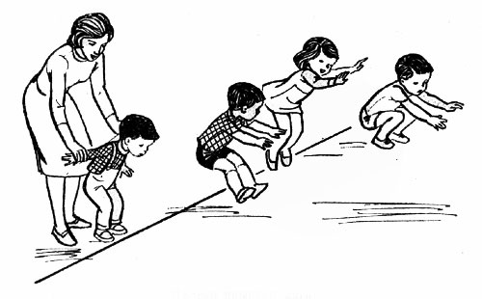
10. Прыжок в длину с места.
!Важно! Безопасность. Оденьте ребёнку спортивную обувь.
Прыжок в длину имеет несколько фаз, подготовка к отталкиванию, отталкивание, полёт и приземление.
Прыжок выполняется из и.п.- основная стойка, ноги слегка расставить, носки параллельно. Делается небольшой замах, руки отвести назад до упора, присесть и наклонить корпус слегка вперёд.
Толчок совершается двумя ногами. При толчке разгибаются колени, делается взмах руками вперёд вверх и переход на фазу полёта. В полёте ноги выносятся вперёд, при приземлении ( две ноги вместе) ноги ставятся на пятки совершая потом перекат на носки. Прыжок в длину должен совершаться на мат или что то мягкое. (Можно прыгать в песок или на земле)
Результаты диагностики физического развития
(от низкого результата до высокого)
 | 4 года | 5 лет
мальчики | 75-95 см | 85-130 см
девочки | 70-90 см | 85-125 см

Slide 6
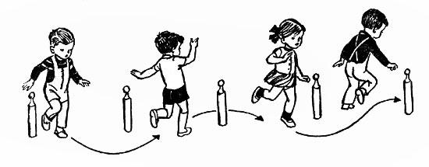
ХОДЬБА, БЕГ
Ходьба на носках , на пятках, на внешней стороне стопы
Ходьба «змейкой» между положенными на пол предметами
Ходьба приставным шагом;
Ходьба с мешочком на голове;
Повороты на право, на лево
Галоп на правую и левую ногу;
Подскоки
Бег на месте с захлёстыванием голени
Равновесие –удержание равновесия на одной ножке
СИЛОВЫЕ УПРАЖНЕНИЯ
подъём туловища; (по 6-8 раз)
«велосипед»
«лодочка»
сгибание и разгибание рук

Slide 7
Уважаемые родители, это рекомендации , которые вы можете выполнять со своими детьми дома для повышения уровня физической подготовленности вашего ребёнка.
Вы можете стать своему ребёнку и учителем, и партнёром, а если вы спросите у ребёнка как это сделать, то и побывать в роли ученика.
Все ваши занятия могут чередоваться: интеллектуальные - физические. На занятиях по физкультуре вы сможете с детьми разучить счёт (например: считаем броски мяча, или прыжки), можно выучить цвет, если ребёнок путает один с другим (например: прыгаем сегодня только через фиолетовый цвет; или прыгает через все цвета и прыгнув, говорит через какой цвет ребёнок перепрыгнул). Не забываем говорить детям о безопасности дома, предупреждаем об этом ребёнка, всегда перед началом упражнения. Утром не забываем делать утреннюю гимнастику, которая понравится ребёнку(ссылки на сайте).
Двигательные игры для детей 4-6 лет вы также можете посмотреть на сайте «Подвижные игры дома для детей 4-6 лет»
И не забываем, что интеллектуальное развитие очень тесно взаимосвязано физическим. Хороших занятий! Будьте здоровы!
Инструктор по физической культуре -Пахомова Наталья Ивановна

